Slide 1
bsdstatsをDebianizeしてみました
吉野 与志仁

Slide 2
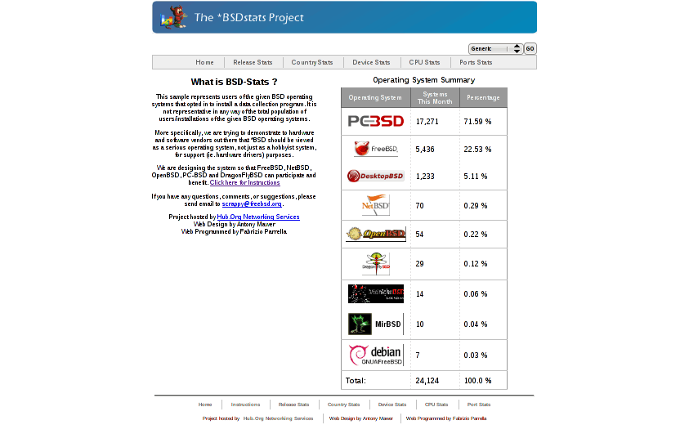
bsdstats
http://bsdstats.org/

Slide 3
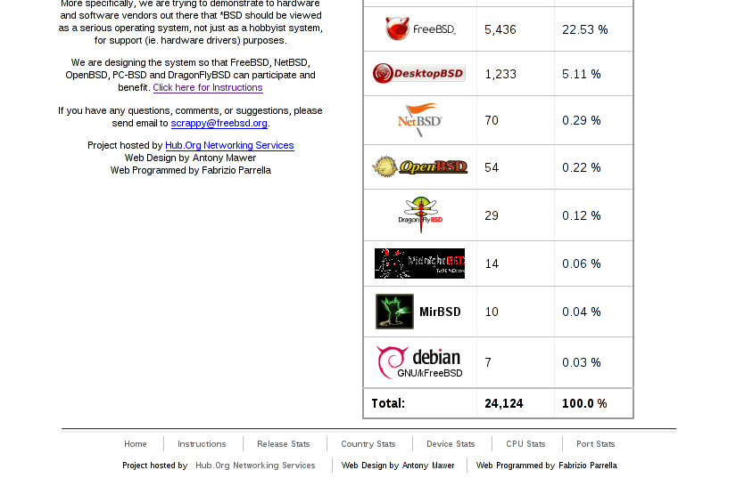

Slide 4
こんなに少ないはずがない!

Slide 5
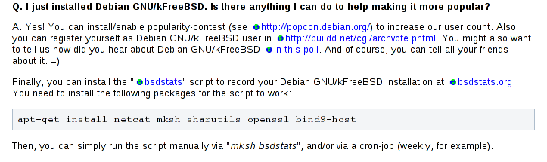
であいのきっかけ
Debian Wiki: Debian_GNU/kFreeBSD_FAQ
  http://wiki.debian.org/Debian_GNU/kFreeBSD_FAQ#line-102
  でもスクリプトを見るとそのままでは動きそうにない...

Slide 6
bsdstats Debian package
調べてみると，marmaro さんの作った Debian パッケージがあった
  FreeBSD の原版を MirOS BSD で変更したものをさらに変更しているらしい
  原版のものとかなり違っている
    Merge されそうに見えない... と思ったら
  MirOS BSD からは削除されていた
  原版はさらに変更が加えられていた
ので作ってみることにしました

Slide 7
普通に packaging
FreeBSD ports の CVS からダウンロード
普通に dh_make
Upstream の Makefile では動かなかったので，適当に debian/rules 内で install
  ただのシェルスクリプトなのでインストールするだけ
  init script や cron の script は upstream のものは参考程度に，適当に作りました
VirtualBox 内の kfreebsd-i386 環境で build
と，ここで pkg-install を手で呼ぶことになっているらしいので

Slide 8
はじめての debconf
pkg-install でやっているのは設定らしいので，debconf を使ってみました
まずは debconf を使っているパッケージを(/var/lib/dpkg/infoを見て)真似してみました
  popularity-contest
  console-setup

Slide 9
なんとなくそれっぽく作る
debian/config にメインのスクリプトを置くらしい
debian/templates に説明文を書くらしい
dh_installdebconf

Slide 10
lintian 先生
そして lintian に怒られ...
Now running lintian...
...
E: bsdstats source: not-using-po-debconf
W: bsdstats: binary-without-manpage usr/sbin/bsdstats
W: bsdstats: readme-debian-contains-debmake-template
W: bsdstats: postinst-does-not-load-confmodule
W: bsdstats: new-package-should-close-itp-bug
W: bsdstats: wrong-bug-number-in-closes l3:#nnnn
Finished running lintian.

Slide 11
postinst
debian/postinst に手を加える
if [ -f /usr/share/debconf/confmodule ]; then
. /usr/share/debconf/confmodule
fi

Slide 12
po
debian/po なるものが要るらしい
$ lintian-info --tags not-using-po-debconf
N: not-using-po-debconf
N:
N: This package seems to be using debconf templates, but it does not use
N: po-debconf to make translations possible (debian/po doesn't exist).
N: Debian Policy requires that all packages using debconf use a
N: gettext-based translation system. If this package uses one other than
N: po-debconf, please report this as a lintian bug along with how to
N: detect that system.
N:
N:
N:
N: Severity: serious, Certainty: certain
N:

Slide 13
よくわからないので po-debconf(7) を見てみる
  書いてある通りにやってエラーは消えた
  debconf-gettextize(1) でできたらしい
- Create debian/po/POTFILES.in
This file contains the list of master templates. It typically
contains a single line:
[type: gettext/rfc822deb] templates
Paths are relative to the parent directory.
- Prepend an underscore before translatable fields in each template
Normally "Description", "Choices" and sometimes "Default" fields
can be translated.
- Run debconf-updatepo
This will create the debian/po/templates.pot file that translators
will translate into their language.
- Add a build dependency on "po-debconf" in debian/control

Slide 14
青い画面は...
まだうまく動かないので debconf(1) を見る
  debconf(1) で debconf を使ったスクリプトのチェック
debconf-devel(7) に色々書いているらしいので見てみる
  db_get db_set db_fget db_fset db_input db_go くらいを理解

Slide 15
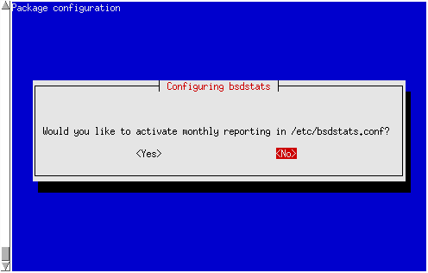
そして
一応動いた

Slide 16
気づいたことなど
dpkg
  Architecture: kfreebsd-amd64 kfreebsd-i386
    bsd-all みたいなものがほしいかも...
debconf
  debconf-devel(7) のスクリプト例を先に見るとよかった
  早いうちに Google 先生に
    debconf site:tokyodebian.alioth.debian.org
  とtypeしていればよかった

Slide 17
スクリプトは...
ftp(1) が対応する option が少なすぎたので wget(1) にスイッチ
なぜか dig(1) が終了しない
  VirtualBox の NAT のせいかも

Slide 18
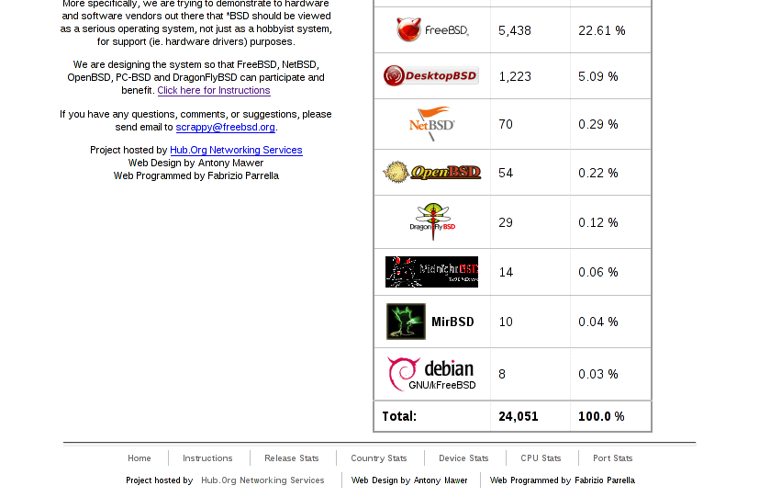
ようやく

